Slide 1
SW PROGRAMMING
<Algorithm & Solution>
김경년

Slide 2
<Contents>
★ 검색어와 일치하는 경우 ★
☆ 불일치할 경우 ☆

Slide 3
<Main Algorithm>
KMP Algorithm

Slide 4
<KMP Algorithm>
을 통해 검색어와 내용이 일치하는 경우 Score에 지정한 값을 더하여 축적한다.
그 이후 Score를 quick sort를 활용하여 우선순위를 매긴다.

Slide 5
<First Priority>
IF, 검색어와 일치하는 내용이 있는 경우

Slide 6
text File의 제목에서 일치
>> 제목의 길이에 반비례하여
Score +=
1조 / (제목의 길이 / 검색어의 길이)
2. text File의 내용에서 일치
>> 내용의 길이에 반비례하여
Score +=
100억 / (내용의 길이 / 검색어의 길이)

Slide 7
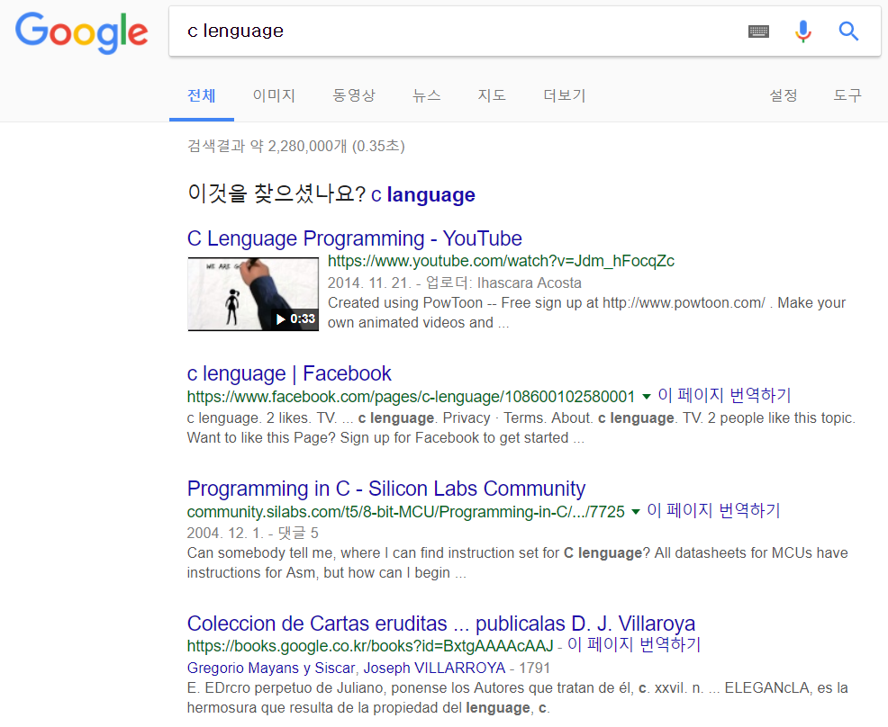
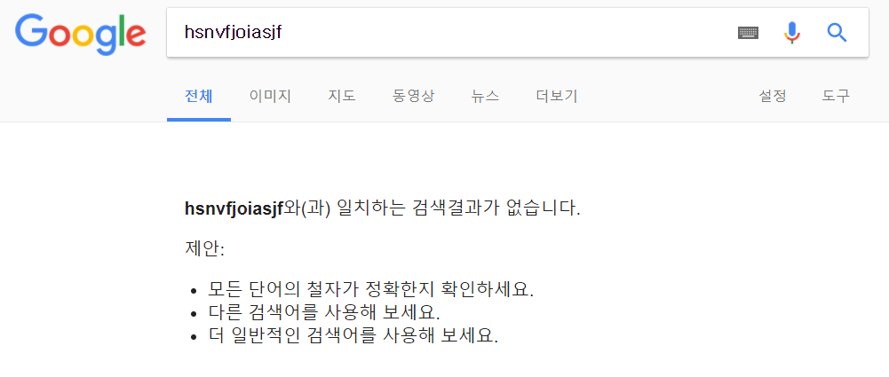
<Second Priority>
IF, 검색어와 일치하는 내용이 없는 경우

Slide 8
검색어를 줄이면서 KMP Algorithm 적용
Score +=
1000만 or 100만 / (제목 or 내용의 길이 / 검색어의 길이)
If) search : boys
boy, oys로 KMP Algorithm을 적용

Slide 9
검색어의 크기만큼 반복문을 돌면서 각각의 위치가 어떤 단어가 들어와도 Match 되었다고 인식하도록 구현
Score +=
100만 or 10만 / (제목 or 내용의 길이 / 검색어의 길이)
If) search : helxo
For >> *elxo, h*lxo, he*xo, hel*o, helx*

